Slide 1
Turismo Emisivo Argentino (2016–2025)
Data Science II – Primera Entrega
Santiago Quagliotti
Coderhouse

Slide 2
Contexto y Motivación
  Análisis del turismo emisivo argentino
  Impacto macroeconómico y estacionalidad
  Relevancia para agencias y planificación comercial

Slide 3
Preguntas de Investigación
  ¿Existe estacionalidad en los viajes?
  ¿Cuáles son los destinos más elegidos?
  ¿Cómo influyen dólar y salarios?
  ¿Qué destinos son más sensibles al tipo de cambio?

Slide 4
Fuentes de Datos
  Dataset turismo emisivo (2016–2025)
  API ArgentinaDatos – Tipo de cambio
  API ArgentinaDatos – Feriados
  API datos.gob.ar – Índice de salarios

Slide 5
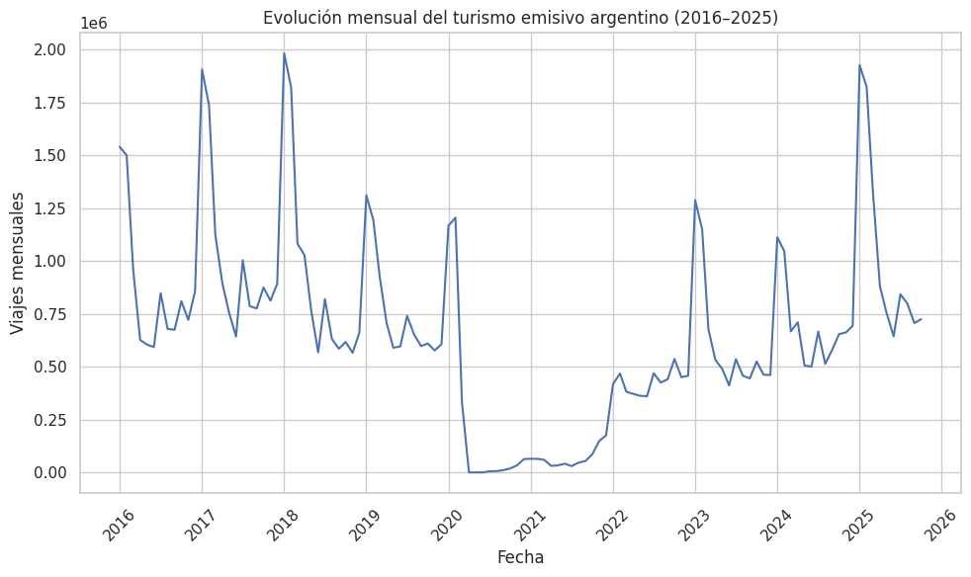
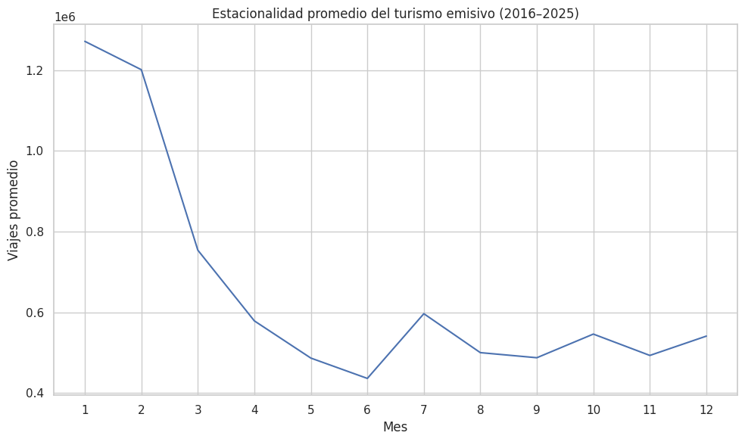
Hallazgo 1: Estacionalidad Marcada
  Picos en verano (enero–febrero)
  Comportamiento cíclico anual
  Fuerte caída en 2020 (pandemia)

Slide 6
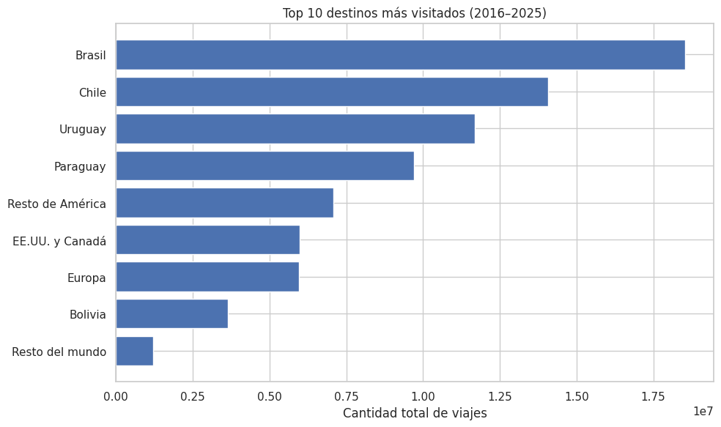
Hallazgo 2: Concentración Regional
  Predominio de destinos limítrofes
  Alta influencia de proximidad geográfica
  Demanda concentrada en pocos destinos

Slide 7
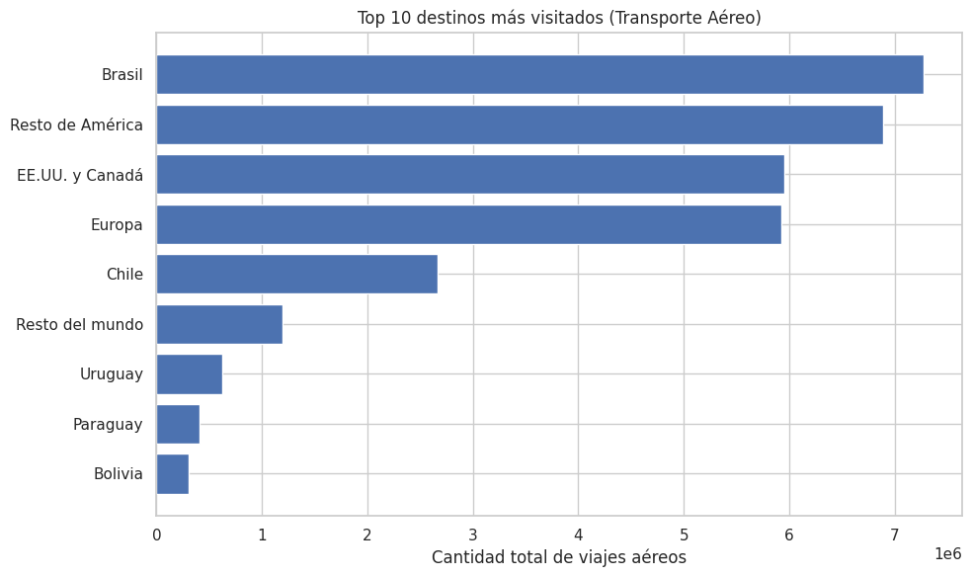
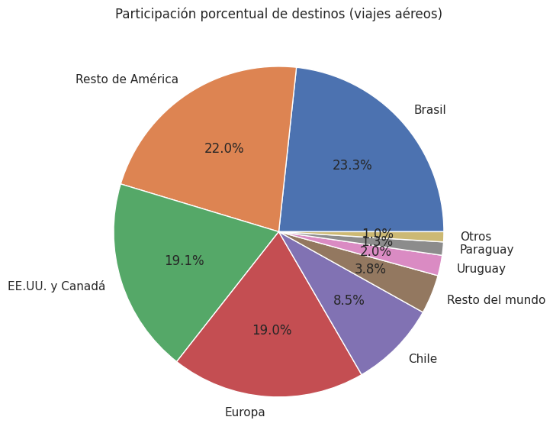
Hallazgo 3: Estructura Modal Dual
  Transporte terrestre → viajes regionales
  Transporte aéreo → Brasil y destinos lejanos
  Dependencia aérea casi total en larga distancia

Slide 8
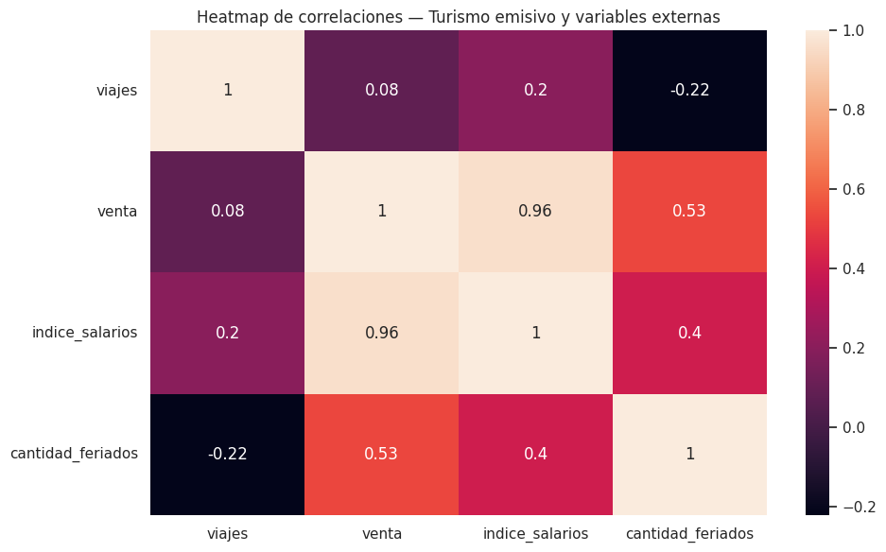
Hallazgo 4: Sensibilidad Cambiaria Heterogénea
  Destinos regionales más resilientes
  Europa muestra dinámica distinta
  No todos reaccionan igual al dólar

Slide 9
Modelo Econométrico
  Variables: dólar %, salario %, feriados
  R² bajo (0.07)
  Feriados resultan significativos
  Efectos macroeconómicos limitados en el corto plazo

Slide 10
Conclusiones
  Turismo emisivo es estructuralmente estacional
  Alta concentración regional
  Impacto macroeconómico parcial
  Fenómeno multidimensional

